Slide 1
NOVAS VELOCIDADES DE BANDA LARGA

Slide 2


NOSSOS COMBINADOS:
Manter a câmera ligada.
Desligar o áudio.
Levantar a
mão e aguardar
(em caso de dúvida).

Slide 3


Seja bem-vindo ao treinamento
Novas Velocidades de Banda Larga.
O avanço acelerado da digitalização transformou
a forma de se conectar, trabalhar e utilizar serviços, elevando a demanda por uma internet cada vez mais rápida, estável e confiável.
Neste treinamento, vamos explorar os conceitos, tecnologias e soluções que sustentam essa nova realidade, conectando inovação, desempenho e experiência para atender às novas exigências do
cenário digital.
Afinal, velocidades acima de 1 Giga deixaram
de ser luxo e se tornaram uma necessidade real.

Slide 4
O QUE VOCÊ VERÁ AQUI
Conceito
Portfólio
Perfil

Slide 5
O QUE VOCÊ VERÁ AQUI
Conceito
Portfólio
Perfil
Neste tópico, você vai compreender os fundamentos das novas velocidades de banda larga, explorando o que é a Giga Velocidade, como essa tecnologia funciona, a evolução do Wi-Fi 7, além dos principais recursos e inovações que tornam possível à Claro oferecer uma conectividade mais rápida, estável e eficiente.

Slide 6
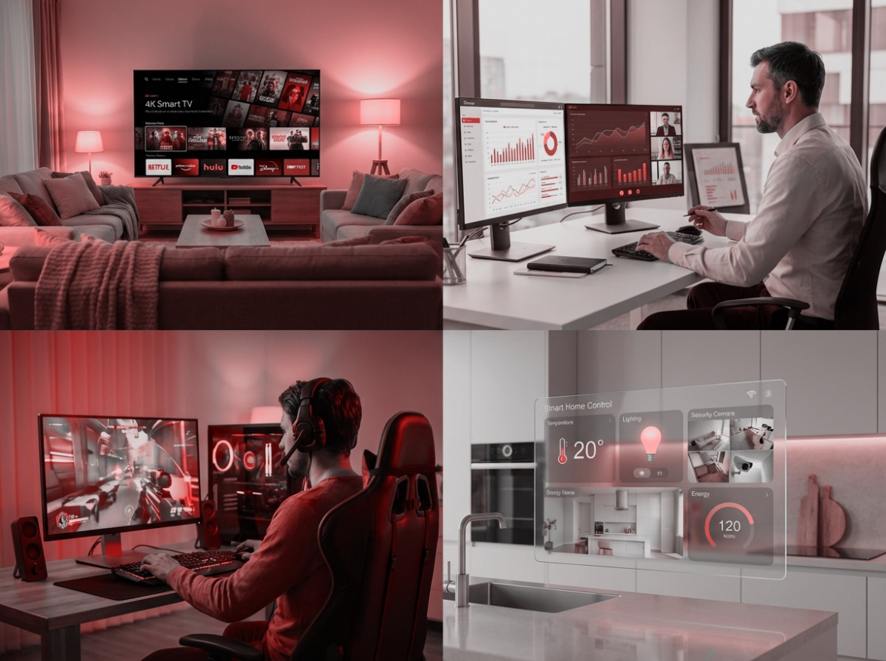
A PROCURA POR VELOCIDADE JÁ NÃO É UMA OPÇÃO.
É UMA NECESSIDADE.
Velocidades acima de 1 Giga deixaram de
ser luxo e tornaram-se uma necessidade real.
O avanço acelerado da digitalização transformou a forma de se conectar, trabalhar e utilizar serviços, elevando a demanda por uma internet cada vez mais rápida, estável e confiável.

Slide 7





TENDÊNCIAS GLOBAIS DE CASAS CONECTADAS ATÉ 2030
IoT (Internet das Coisas)
Vídeo
Expansão dos dispositivos inteligentes integrados à inteligência artificial. Uso crescente de lâmpadas, tomadas, TVs, aspiradores e outros aparelhos conectados.
Popularização do streaming em 4K/HDR e 8K. Avanço dos vídeos imersivos com realidade aumentada e virtual.
Games Online
VR & AR (Realidade Virtual e Aumentada)
Novas plataformas de jogos em nuvem, transmissões ao vivo de partidas e experiências com realidade virtual.
Novos hardwares e maior acessibilidade, ampliando aplicações em realidade virtual, aumentada e mista
no dia a dia.

Slide 8



O QUE É GIGA VELOCIDADE
O aumento do uso de aplicações em nuvem, streaming, jogos e múltiplos dispositivos conectados impulsionou a necessidade de conexões mais rápidas e estáveis.
A Giga Velocidade é uma evolução que amplia a velocidade e a capacidade da banda larga. Com taxas de 5 e 10 Gbps de upload e download, ela garante mais desempenho e suporte às novas formas de uso da internet.
A Giga Velocidade refere-se a
conexões a partir de 1 Gbps e reflete uma tendência do mercado, na qual velocidades acima de 1 Giga se tornam cada vez mais comuns, exigindo tecnologias como XGS-PON, Wi-Fi 7
e Wi-Fi Mesh 7 para entregar alto desempenho em todo o ambiente.
Notes:
As “Giga velocidades” são velocidades superiores as tradicionais de 350 Mega, 500Mega, etc. Ou seja são superiores a 1.000Mega também chamadas de Giga.
O aumento do uso de aplicações em nuvem, streaming, jogos e múltiplos dispositivos conectados impulsionou a necessidade de conexões mais rápidas e estáveis.
O Wi-fi Mesh7 é um Sistema com vários pontos de Wi-Fi espalhados pela casa.
Serve para expandir o sinal em todos os pontos da Claro resolvendo interferências caudadas por espelhos, portas etc.

Slide 9
Altas velocidades.
DIFERENCIAIS DA GIGA VELOCIDADE
Conteúdos 4K e 8K.
Baixa latência, ideal para atividades que demandam
menor atraso/delay na conexão.
Perfeito para casas conectadas, streaming e dispositivos IoT.

Slide 10
COMO FUNCIONA
Velocidades Simétricas
Baixa Latência

Slide 11
COMO FUNCIONA
Velocidades Simétricas
Baixa Latência
Oferece velocidades de upload e download simétricas de 5 e 10 Gbps, suportando demandas modernas de alta capacidade.

Slide 12
COMO FUNCIONA
Velocidades Simétricas
Baixa Latência
Oferece velocidades de upload e download simétricas de 5 e 10 Gbps, suportando demandas modernas de alta capacidade.
IMPORTANTE.
Download é para baixar os diversos conteúdos da internet.
A velocidade de Upload é utilizada para o cliente, por exemplo, enviar arquivos para internet.

Slide 13
COMO FUNCIONA
Velocidades Simétricas
Baixa Latência
Oferece velocidades de upload e download simétricas de 5 e 10 Gbps, suportando demandas modernas de alta capacidade.
IMPORTANTE.
A velocidade simétrica significa que
a taxa de upload (envio de dados)
é exatamente igual à de download (recebimento). Graças à tecnologia Giga Velocidade, nos planos de 5 Giga e 10 Giga, o upload e o download são iguais (Upload = Download), eliminando gargalos no envio de arquivos pesados, backups na nuvem e transmissões em tempo real.

Slide 14
COMO FUNCIONA
Velocidades Simétricas
Baixa Latência
Oferece velocidades de upload e download simétricas de 5 e 10 Gbps, suportando demandas modernas de alta capacidade.
Giga Velocidade garante baixa latência ideal para aplicações modernas que exigem respostas rápidas e confiáveis.

Slide 15
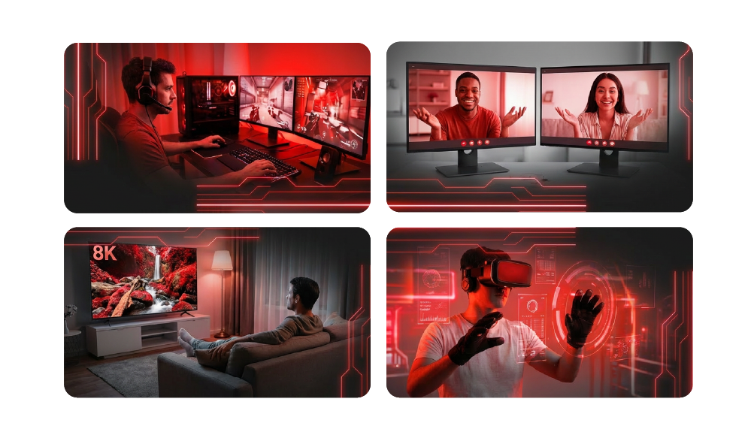
Jogos online competitivos.
Reduz o atraso para uma jogabilidade fluida e reativa, onde cada milissegundo conta.
Videochamadas em alta definição.
Garante conversas nítidas e sem atrasos, essenciais para o trabalho e contato pessoal.
Baixa Latência
Giga Velocidade
Streaming de vídeo 4K/8K.
Permite ver filmes e séries na máxima qualidade de imagem sem pausas ou travamentos.
Realidade virtual e aumentada (VR/VA).
Proporciona experiências imersivas e realistas, eliminando atrasos.

Slide 16

WI-FI 7: A REVOLUÇÃO DA CONECTIVIDADE SEM FIO.
O que é
Benefícios

Slide 17

WI-FI 7: A REVOLUÇÃO DA CONECTIVIDADE SEM FIO.
O que é
Benefícios
O que é o Wi-Fi 7?
Nova geração do Wi-Fi;
Desenvolvido para entregar: velocidades ultrarrápidas, baixa latência e maior capacidade de dispositivos conectados;
Ideal para ambientes residenciais, corporativos e industriais.

Slide 18
WI-FI 7: A REVOLUÇÃO DA CONECTIVIDADE SEM FIO.
O que é
Benefícios
Benefícios do Wi-Fi 7
Velocidades ultrarrápidas: muito superiores às gerações anteriores;
Latência ultrabaixa: melhor desempenho para jogos online, videoconferências e aplicações em tempo real;
Maior capacidade de rede: suporta muitos dispositivos conectados simultaneamente sem perda de qualidade;
Rede exclusiva para IoT: mais flexibilidade e melhor aproveitamento do espectro;
Compatibilidade com Wi-Fi anterior: funcionamento garantido com dispositivos mais antigos, sem ruptura;
Desempenho: Ideal para ambientes de alta densidade de rede e IoT;
Para garantir a entrega da giga velocidade, é necessário também atualizar o Wi-Fi e a Claro já entrega essa evolução com o Wi-Fi 7.

Slide 19
EVOLUÇÃO DA CONECTIVIDADE
Tecnologia Wi-Fi
Frequências Rede Wi-Fi
Planos de Banda Larga
Wi-Fi 5
5 GHz e 2,4 GHz
Planos até 600M
Wi-Fi 6
5 GHz e 2,4 GHz
Planos de 750M a 1 Giga
Wi-Fi 7
6 GHz | 5 GHz
2,4 GHz | 2,4 GHz (IoT)
5 Giga | 10 Giga
Com o Wi-Fi 7, além das redes 2,4 GHz e 5 GHz,
passa a existir a nova faixa de 6 GHz. Essa tecnologia permite utilizar e somar as redes ao mesmo tempo,
a estabilidade e a eficiência da conexão.

Slide 20


A TECNOLOGIA POR TRÁS DA INOVAÇÃO.
Mais produtividade, estabilidade e segurança no dia a dia.
As soluções são pensadas para atender diferentes perfis, garantindo conexões mais confiáveis, operações contínuas e proteção de dados.

Slide 21
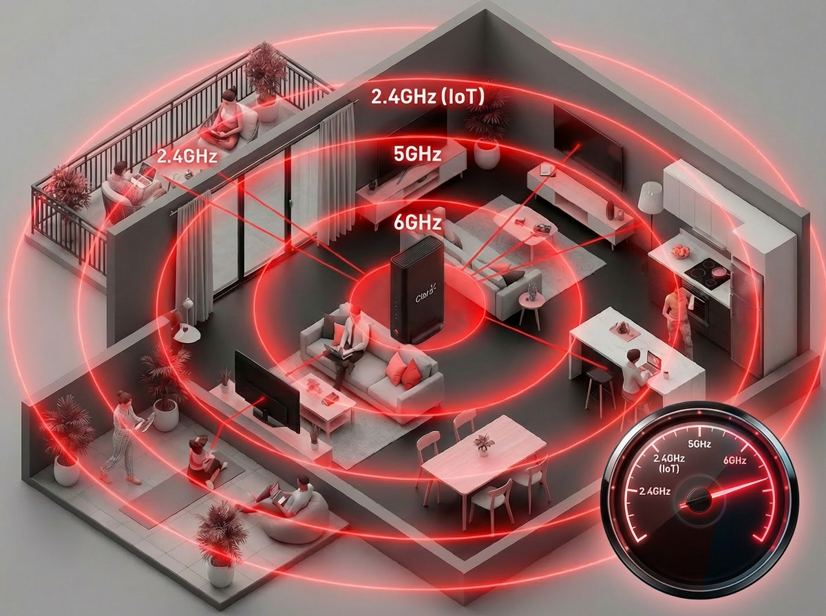
PRINCIPAIS RECURSOS UTILIZADOS NAS REDES WI-FI.
São faixas (2,4GHz, 2,4GHz (IoT), 5,0GHz e 6,0GHz) que o roteador utiliza para enviar e receber dados definindo características de alcance, velocidade e interferência.

Slide 22

Conectando Conceitos.
Antes de seguir com o conteúdo, vamos reforçar alguns conceitos importantes praticando a associação entre soluções, tecnologias e seus principais atributos.

Slide 23
A evolução da banda larga trouxe novos padrões de conexão. Conecte as características abaixo para a tecnologia ou solução correspondente:
Opera nas frequências de 2,4 GHz, 2,4 GHz (IoT), 5GHz e 6,0GHz
Wi-Fi 6
Opera nas frequências de 2,4 GHz e 5 GHz
Wi-Fi 7
Faixa exclusiva para equipamentos de casa conectada (IoT)
Giga Velocidade
Velocidades simétricas
2,4 GHz (IoT)

Slide 24
GABARITO
Opera nas frequências de 2,4 GHz, 2,4 GHz (IoT), 5GHz e 6,0GHz
Wi-Fi 7
Opera nas frequências de 2,4 GHz e 5 GHz
Wi-Fi 6
Faixa exclusiva para equipamentos de casa conectada (IoT)
2,4 GHz (IoT)
Velocidades simétricas
Giga Velocidade

Slide 25

Alguma dúvida até aqui?

Slide 26

Com os conceitos reforçados, é hora de avançar para o próximo tópico e ampliar a compreensão sobre as soluções apresentadas.

Slide 27
O QUE VOCÊ VERÁ AQUI
Conceito
Portfólio
Perfil
Neste tópico, você irá conhecer o portfólio de soluções da Claro, entendendo como cada velocidade de Banda Larga se integra para atender diferentes necessidades de forma prática e eficiente.

Slide 28

PORTFÓLIO DE SOLUÇÕES.
Entregando a melhor velocidade para cada necessidade.

Slide 29



O NOVO MOMENTO DA CLARO FIBRA
Estamos entrando em uma nova era.
Mais do que evolução de planos, é uma transformação na forma de conectar o cliente.
Era das Giga velocidades
Mais performance
Mais estabilidade
Mais capacidade de conexão
Novo mindset do vendedor
Não vendemos apenas internet.
Oferecemos soluções completas para o dia a dia do cliente virtual.
Evolução do portfólio
Agora com velocidades que acompanham as novas demandas digitais dentro de casa.
Notes:
Facilitador:
Comece reforçando que não é apenas mudança de portfólio, mas de posicionamento.
Traga exemplos práticos: casa com vários dispositivos, streaming, jogos, home office.
Destaque a mudança de papel do vendedor: de “ofertador de plano” para “consultor de solução”.
Pergunta para engajar:
“Hoje, vocês sentem que os clientes já demandam mais velocidade e estabilidade?”

Slide 30



MAIS CLAREZA, MAIS FACILIDADE
Portfólio simplificado
Velocidades organizadas de forma clara:
250 Mega
500 Mega
1 Giga
5 Giga
10 Giga
Como o cliente escolhe?
✔ Perfil de uso
✔ Quantidade de dispositivos
✔ Nível de exigência de performance
Benefícios diretos
Mais fácil de entender
Mais fácil de explicar
Mais fácil de vender
Notes:
Facilitador:
Mostre como a nova organização facilita a conversa com o cliente.
Oriente o uso de perguntas diagnósticas:
“Quantas pessoas usam a internet na sua casa?”
“Vocês usam para trabalho, jogos ou streaming?”
Reforce o ganho prático: menos dúvida, mais assertividade na venda.
Dica final:
“Quanto mais simples para o cliente entender, mais rápida e segura é a decisão de compra.”

Slide 31

O VALOR ATRATIVO NO MULTI.
Cliente não quer soluções isoladas.
QUER TUDO FUNCIONANDO JUNTO!

Slide 32
A NOVA GERAÇÃO DO MULTI
MULTI AINDA MAIS TECNOLÓGICO INTEGRA:
Fibra
Armazenamento em Nuvem
Casa
Móvel
+ Conteúdo com Claro tv+
5G/Celular

Slide 33

Vai além da conectividade:
FACILITA A VIDA DIGITAL DO CLIENTE!
O Claro Multi se adapta ao cliente, oferecendo sempre a melhor combinação entre tecnologia, praticidade e custo-benefício.

Slide 34
POR QUE COMEÇAR PELO CLARO MULTI?
A principal oferta!
Mais benefícios para o cliente!
Notes:
Claro Multi — A Principal Oferta
É o serviço que entrega a melhor combinação para o cliente, reunindo valor, praticidade, tecnologia e economia em uma única solução.
Por isso, ele precisa ser sempre a primeira oferta apresentada ao cliente!
Por Que Começar Pelo Claro Multi?
O Claro Multi entrega mais economia ao cliente, combinando serviços de forma inteligente e vantajosa.
Além disso, é uma solução mais tecnológica, preparada para o momento atual, com foco em alta velocidade, conectividade dentro e fora de casa e integração com serviços digitais.
Também traz mais comodidade, concentrando tudo em uma única fatura, facilitando o dia a dia do cliente.
Mais Benefícios Para o Cliente
Clientes Claro Multi têm acesso a condições mais competitivas e a um conjunto de vantagens exclusivas.
• Quem escolhe Claro Multi paga mais barato na internet fixa.
• Paga mais barato no plano móvel (Claro pós).
• Tem condição diferenciada para incluir o Claro TV+, com preço mais baixo na combinação.
• Pode incluir telefone fixo por um valor reduzido.
Além disso:
• Participa de programas como Claro Up e Claro Troca, com mais vantagens.
• Tem acesso a ofertas de smartphones mais agressivas e competitivas.
• Pode compartilhar o plano com a família por meio de linhas adicionais

Slide 35
PORTFÓLIO CONSUMO
Velocidades
Escolha seu plano | 250 MEGA* | 500 MEGA | 1 GIGA | 5 GIGA | 10 GIGA
Velocidade de download | 250 MEGA | 500 MEGA | 1 GIGA | 5 GIGA | 10 GIGA
Velocidade de upload | 125 MEGA | 250 MEGA | 500 MEGA | 5 GIGA | 10 GIGA
Modem com WI-FI | SIM | SIM | SIM | SIM | SIM
Tecnologia Wi-Fi | Wi-Fi 5 | Wi-Fi 5 | WI-FI 6​ | WI-FI 7​ | WI-FI 7​
*Uso casual, para ver e-mails e noticias.

Slide 36
ONDE O FUTURO COMEÇA
As novas velocidades de 5 Giga e 10 Giga, impulsionadas pela tecnologia Giga Velocidade, chegam primeiro aos grandes centros para revolucionar a conectividade de alta performance.
Dica:
1. Acesse a lista de NODES e veja a disponibilidade do produto, na prática consulte o CEP, se aparecer o produto o endereço é elegível.

Slide 37
ONDE O FUTURO COMEÇA
As novas velocidades de 5 Giga e 10 Giga, impulsionadas pela tecnologia Giga Velocidade, chegam primeiro aos grandes centros para revolucionar a conectividade de alta performance.
Dica:
2. Instalação: Para as Giga Velocidades, é necessário apenas realizar a liberação da fibra no endereço. Por esse motivo, a instalação não ocorre no mesmo dia da compra. Utilizei o script abaixo para explicar esse processo ao cliente.
Sr(a)., a instalação das velocidades Giga exige uma liberação da fibra no seu endereço, por isso não pode ser feita no mesmo dia. Posso verificar a disponibilidade para amanhã?

Slide 38
Smartphones
Apple iPhone 16 Pro ou superior, Samsung Galaxy S24 Ultra ou superior, Motorola Edge/Razr 50 Ultra ou superior, entre outros;
Preciso de equipamentos especiais para usar 5 Giga ou 10 Giga?
Tablets
Apple iPad Pro/Air M4 ou superior, Samsung Galaxy Tab S10 Utra, entre outros;
Sim. Para obter a melhor experiência com as Giga Velocidades, você precisa de roteadores, cabos, placas de rede além de dispositivos compatíveis com a nova tecnologia de rede sem fio (Wi-Fi 7). Exemplos:
Notebooks
Apple Macbook Air/Pro M4 ou superior, Dell Pro/Alienware 16 ou superior, Asus Rog Strix ou superior, entre outros.

Slide 39





PORTFÓLIO CONSUMO
Veja quais são os serviços oferecidos de acordo com a velocidade de internet contratada:
250
MEGA
*
500
MEGA
*
1
GIGA
*
5
GIGA
*
10
GIGA
*
*O benefício Globoplay sem custo adicional nas velocidades de 250 Mega ou superior.

Slide 40





PORTFÓLIO
Serviços exclusivos
Conheça como a Claro potencializa a sua experiência digital com soluções pensadas para você.
Bussu
Maior rede social
para aprendizado de idiomas do mundo.
Claro banca
Serviço fácil de usar
que contém as
principais revistas e
jornais do país para
você ler onde e
quando quiser.
Skeelo
Plataforma digital
que reúne os livros
mais vendidos em
forma de áudio book com diversas categorias.
Proteção Digital
É um programa de segurança (Antivírus) para proteger o seu
dispositivo contra
ataques virtuais.
Claro video
São muitos filmes,
séries, documentários,
shows, conteúdos
infantis e muito mais.
Globoplay
Plataforma tem produções originais
e exclusivas, além
de outros filmes, séries e infantis.

Slide 41

Alguma dúvida até aqui?

Slide 42

Com um portfólio diversificado e inovador, a Claro se posiciona como parceira na vida digital dos seus clientes.
Na próxima etapa, vamos conhecer o perfil dos nossos clientes e entender como personalizar ainda mais essa experiência.

Slide 43
O QUE VOCÊ VERÁ AQUI
Conceito
Portfólio
Perfil
Neste tópico, você irá conhecer o perfil dos clientes da Claro, entendendo como cada tecnologia se integra para atender diferentes necessidades de forma prática e eficiente.

Slide 44

PERFIL
Cada cliente possui necessidades
e comportamentos diferentes.
Ao compreender o perfil de
quem atendemos, conseguimos direcionar a conversa, apresentar soluções mais adequadas e construir uma relação de confiança que favorece a decisão de compra.

Slide 45
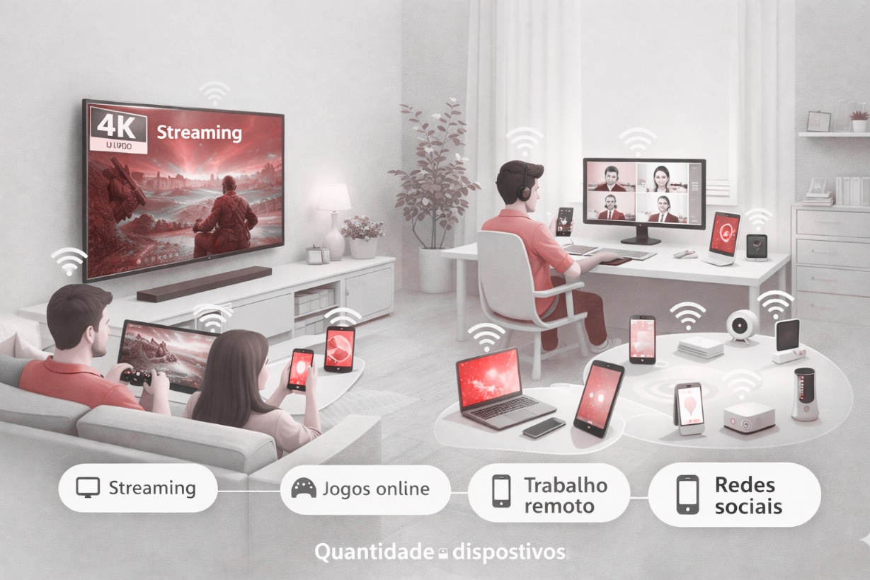


VARIÁVEIS DETERMINANTES
Para definir o plano ideal para o cliente, o foco não deve estar na quantidade de pessoas na casa, mas sim em duas variáveis principais: tipo de uso e quantidade de dispositivos.
Tipo de uso:
Que atividades são realizadas (streaming 4K, jogos online, trabalho remoto, redes sociais)?
2. Quantidade de dispositivos:
Quantos aparelhos (smartphones, computadores, tablets, IoT) estarão conectados simultaneamente?

Slide 46

PERFIL
Até 2030, as casas conectadas tendem a se tornar cada vez mais comuns, impulsionadas pela IoT, pelo consumo de vídeos em alta qualidade, pelos jogos online e pelas experiências em realidade virtual e aumentada, aumentando a demanda
por conexões mais rápidas e estáveis.
Sua conexão está preparada para essa
nova realidade?

Slide 47



250 Mega – Diversão e Home Office
Recomendado para home office, videoconferências
e entretenimento online, especialmente para apps
de streaminge vídeos online.
PERFIS DE CONSUMO – VELOCIDADES DE BANDA LARGA
500 Mega – Usuário Exigente
Voltado para quem busca internet de alta velocidade, possibilita assistir filmes e séries
em 4K, jogos casuais online e rotina intensa
de trabalho remoto. O 500 Mega garante mais conexões simultâneas ideal para casas conectadas.
1 Giga – Família Digital Avançada
Ideal para famílias digitais com alto consumo de internet: jogos online, streaming em 4K, reuniões de trabalho e muitas dispositivos conectados simultaneamente. O 1
Giga garante mais velocidade em todos os dispositivos, perfeito para as famílias que ultrapassaram o uso básico
e buscam alto desempenho.

Slide 48



5 Giga – Criadores e Profissionais Digitais
Ideal para pessoas que criam conteúdos e realizam transmissões online ao vivo ou que necessitam enviar grandes arquivos para backup na nuvem. O 5 Giga entrega download e upload simétricos ultrarrápidos, essenciais para quem depende de internet no mundo digital. Também é indicado para casas inteligentes com grande quantidade
de dispositivos conectados ao mesmo tempo.
PERFIS DE CONSUMO – VELOCIDADES DE BANDA LARGA
10 Giga – Cliente Premium e Visionário
Para o cliente que não abre mão do que há de melhor
e mais inovador! O 10 Giga é para quem exige o máximo em performance e estabilidade com download e upload ultrarrápidos possibilita transferir grandes volumes de dados, realizar streaming em 8K, realizar jogos com usos
de realidade virtual e aumentada. É o plano mais inovador
é que antecipa o futuro da conectividade!

Slide 49

PERFIL
Os perfis de consumo de Claro fibra variam conforme o uso, a quantidade de dispositivos conectados e o nível de exigência do cliente, indo do entretenimento e home office até a criação de conteúdo e experiências digitais avançadas.
Qual dessas velocidades realmente acompanha o estilo de vida do seu cliente?

Slide 50
Desafio do Consultor de Conectividade.
Leia o depoimento de cada cliente e conecte o plano de Claro fibra que melhor
resolve a sua necessidade principal, considerando o diferencial de cada tecnologia.
Produção sem interrupções.
Trabalho com criação de conteúdo, envio arquivos pesados diariamente para a nuvem e faço uploads frequentes de vídeos em alta resolução, sem margem para lentidão ou instabilidade.
1 Giga
Família Digital Avançada
Pronto para o que vem a seguir.
Adoto novas tecnologias, utilizo realidade virtual e aumentada e quero estar preparado para experiências avançadas, como transmissões em 8K e aplicações de altíssimo desempenho.
5 Giga
Criadores e Profissionais Digitais
Todos conectados ao mesmo tempo.
Vários dispositivos ligados simultaneamente, com jogos online, videoconferências e streaming em 4K acontecendo sem travamentos ou perda de qualidade.
10 Giga
Cliente Premium e Visionário

Slide 51
GABARITO
Produção sem interrupções.
Trabalho com criação de conteúdo, envio arquivos pesados diariamente para a nuvem e faço uploads frequentes de vídeos em alta resolução, sem margem para lentidão ou instabilidade.
5 Giga
Criadores e Profissionais Digitais
Pronto para o que vem a seguir.
Adoto novas tecnologias, utilizo realidade virtual e aumentada e quero estar preparado para experiências avançadas, como transmissões em 8K e aplicações de altíssimo desempenho.
10 Giga
Cliente Premium e Visionário
Todos conectados ao mesmo tempo.
Vários dispositivos ligados simultaneamente, com jogos online, videoconferências e streaming em 4K acontecendo sem travamentos ou perda de qualidade.
1 Giga
Família Digital Avançada

Slide 52

Alguma dúvida até aqui?

Slide 53
WI-FI MESH: EVOLUÇÃO PARA GIGA VELOCIDADE.
A Giga Velocidade exige um novo modem para melhorar o alcance. E por isso, contamos com o Wi-Fi Mesh, e também com a tecnologia Wi-Fi 7.
Novo modem com tecnologia Wi-Fi 7 e rede Wi-Fi Mesh.

Slide 54

Estamos chegando ao final do treinamento das Novas Velocidades de Banda Larga!
Vimos o que é Giga Velocidade, e como funciona essa tecnologia;
A evolução com o Wi-Fi 7, oferecendo uma conectividade mais rápida, estável e eficiente;
O portfólio de soluções da Claro, com a possibilidade de atender diferentes necessidades de forma prática e eficiente;
Como oferecer a solução ideal para cada perfil de cliente, de acordo com suas necessidades e forma de uso.
Agora é com vocês!

Slide 55
Esse conhecimento fortalece a abordagem de vendas e contribui para uma experiência mais completa e personalizada ao cliente.
Agora que você está por dentro de todos os benefícios, está mais preparado(a) para oferecer a maior velocidadedo Brasil a todos os nossos clientes!
Obrigado e até a próxima!

